Slide 1
Vnos podatkov s tipkovnico

Slide 2
Zgled: Iz števila 38 naredimo 83!
Shranimo število
stevilo = 38
Določimo enice
enice = stevilo % 10
Določimo desetice
desetice = stevilo // 10
Naredimo novo število
novoStevilo = enice * 10 + desetice

Slide 3
Zložimo v program
„samostojni program“
Funkcija
In testni program
Nova uporaba
Kako iz 27 narediti 72?
Le zamenjamo prireditveni stavek
stevilo = 27

Slide 4
Iz 38 v 83
Če želimo delati z drugim številom
popraviti program
ponovno shranjevanje
izvedba programa
Podatek bi radi določili med izvajanjem programa
Vnos podatka s tipkovnico

Slide 5
Branje
Funkcija input
rezultat metode je niz
bla = input("Vnesi starost v letih: ")
Python izpiše
Vnesi starost v letih:
in čaka na vnos
Tisto, kar vnesemo, shranimo v spremenljivko bla
Pretvoriti iz niza v celo število, decimalno število, …
int(niz)
float(niz)

Slide 6
Iz niza v število
"123" → 123
Metoda int
stevilo = int(niz)
V nizu mora biti pravilno zapisano celo število!
bla = "125" x = int(bla)
Bo to v redu?
bla = "125" blo = "23" x = int(bla + blo)

Slide 7
Prejšnji program
# Dvomestnemu stevilu zamenjamo vrstni red stevk
stevilo = 38
enice = stevilo % 10
desetice = stevilo // 10
novoStevilo = enice * 10 + desetice
print("Iz " + str(stevilo) + " smo naredili " +
str(novoStevilo))

Slide 8
Spremenjeni program
# Dvomestnemu stevilu zamenjamo vrstni red stevk
vnos = input("Vnesi dvomestno število: ")
stevilo = int(vnos)
enice = stevilo % 10
desetice = stevilo // 10
novoStevilo = enice * 10 + desetice
print("Iz " + str(stevilo) + " smo naredili " +
str(novoStevilo))

Slide 9
Pretvarjanje
Z int(nekNiz) torej pretvorimo niz v celo število
Pri pogoju, da je v nizu res zapisano celo število
Presledki na začetku ali koncu ne motijo
Iz števila naredimo niz
to pa smo, če ne prej, že počeli pri izpisu
print("Iz " + str(stevilo) + " smo naredili " + str(novoStevilo))
Funkcija str()
str(123) → '123'

Slide 10
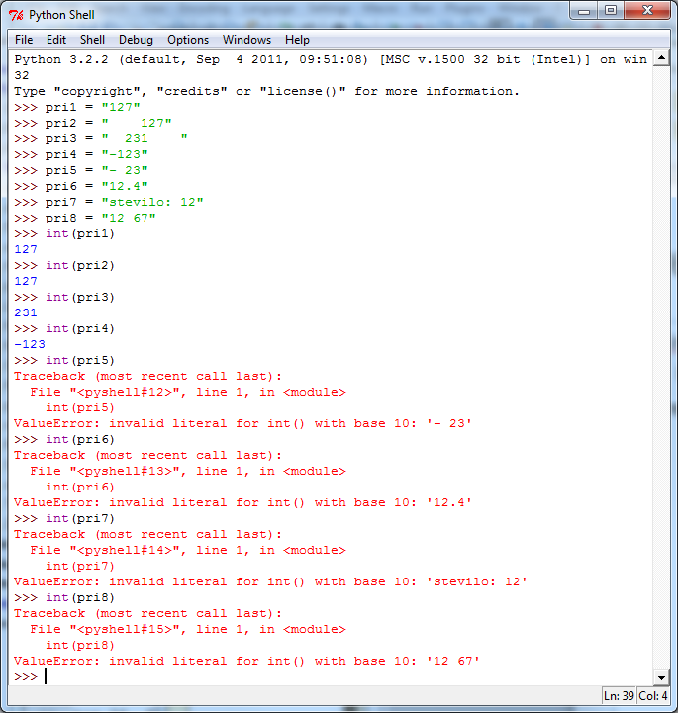

Slide 11
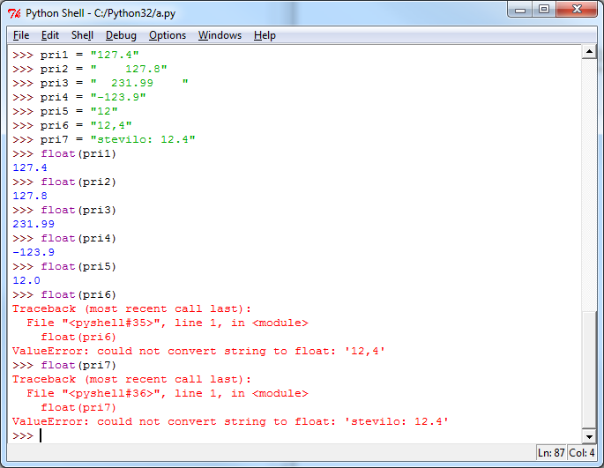
Iz niza v decimalno število
Podobno kot int deluje float

Slide 12
Iz decimalnih števil v cela
Kako iz decimalnega števila narediti celo število?
Če želimo odrezati decimalke
12.465 v 12
349.998 v 349
uporabimo int()
int(349.998 ) je 349
int(4.3*8) je 34
int(math.PI) je 3
Kaj pomeni izraz x – int(x) ?

